Slide 1
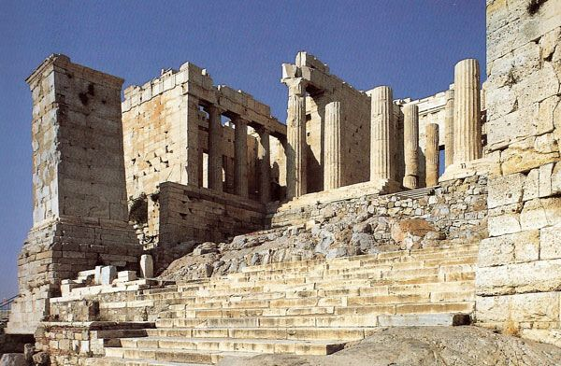
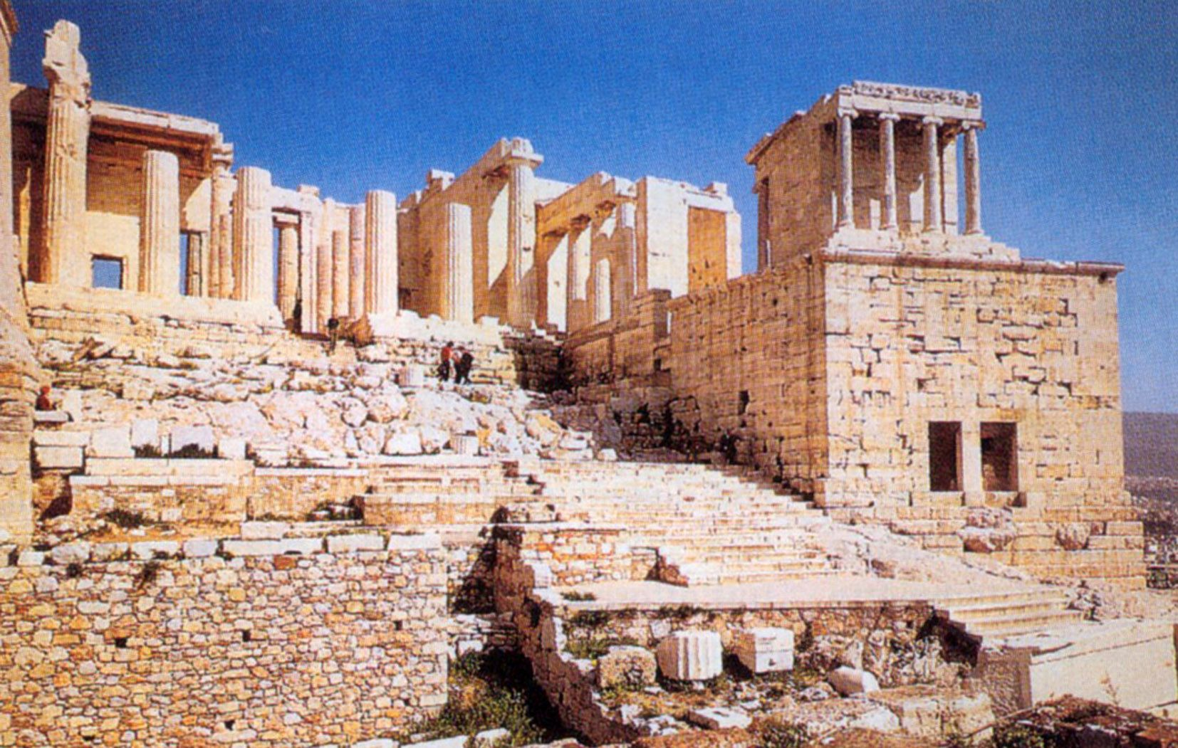
Propileo di Mnesikles 437-433 a.C.
Marmo pentelico e eleusino (nero) per le parti inferiori
Privo di decorazioni scultoree

Slide 2
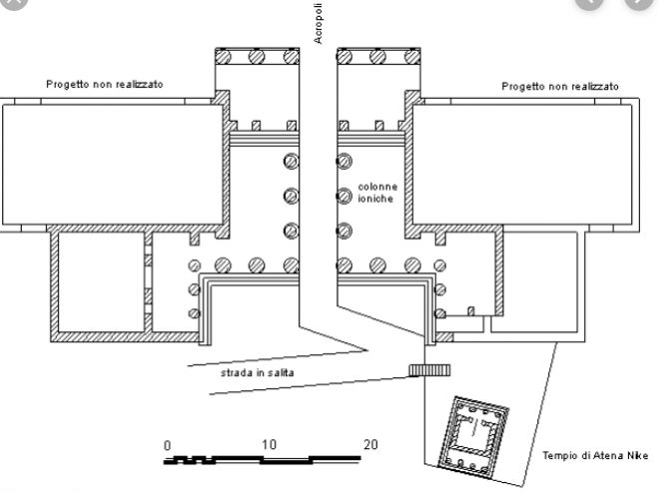
Propileo di Mnesikles, pianta
Sala per banchetti
e pinacoteca

Slide 3
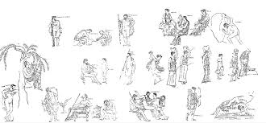

Slide 4
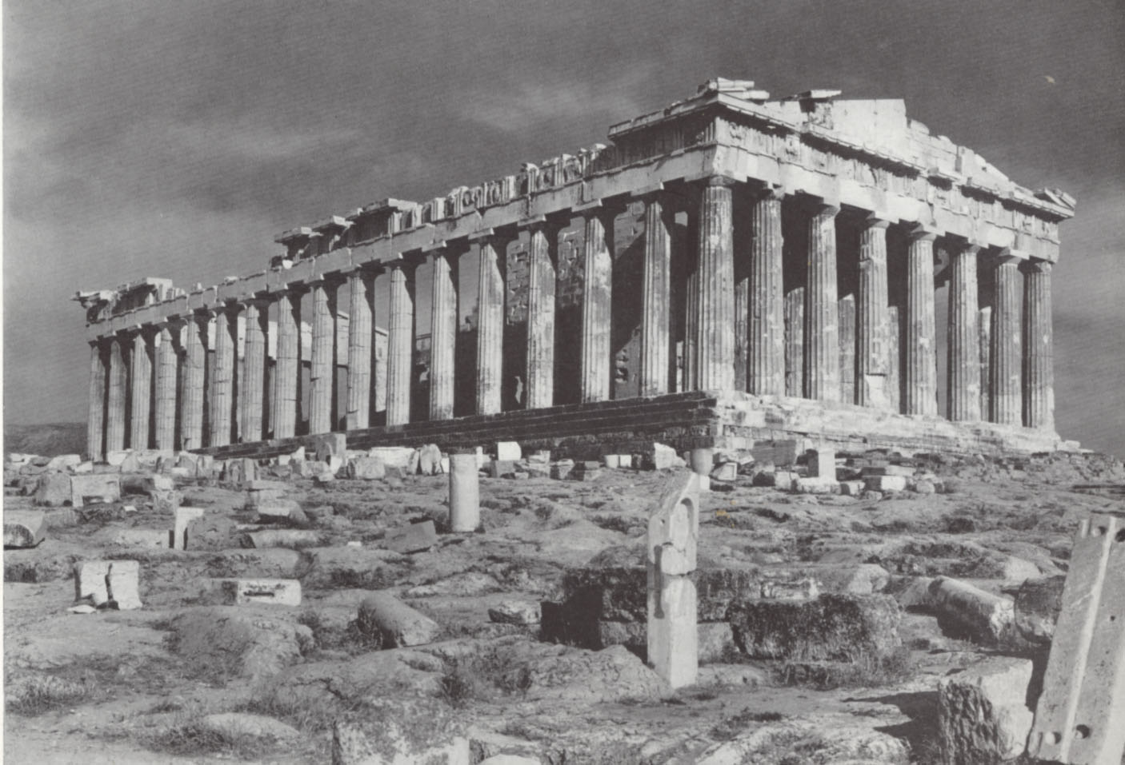
Acropoli di Atene
Partenone di Pericle: 449 (pace di Kallias) - 438 (inaugurazione) – 432 (rendiconti)
Progetto generale: Fidia (episkopos)
Architetti: Iktinos, Kallikrates, Karpion colonne: 8x17

Slide 5
Partenone 2 fasi costruttive: 1) 490-480/468-465; 2) 449/447-438 (432) 1) nero – Kallikrates (più antico, edificio di Cimone) 6x16 2) a tratteggio – Iktinos (edificio di Pericle) 8x17
Opistodomo grande – tesoro
Cella prima volta colonne su tre lati (con Theseion/Hephaistaion)

Slide 6
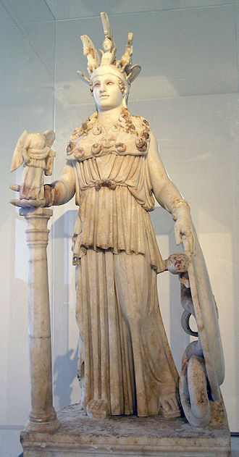
Partenone
sezione assonometrica

